Slide 1
Systèmes de stockage des données sécurisé et performant
Migration et sécurisation d’une base de données MongoDB via Docker
THIAM Fatou

Slide 2
Contexte de la mission
🎯 Objectif global
Concevoir une solution permettant de :
Migrer un dataset médical brut (CSV) vers MongoDB
Automatiser tout le processus grâce à Docker
Garantir la fiabilité, la sécurité et la reproductibilité
Valider la donnée avant ingestion
Fournir un environnement professionnel adapté à la production
🔍 Enjeux
Données sensibles → sécurité obligatoire
Respect des bonnes pratiques Data Engineering
Continuité (volumes Docker) et validation préalable
Documentation et tests unitaires pour garantir la qualité

Slide 3
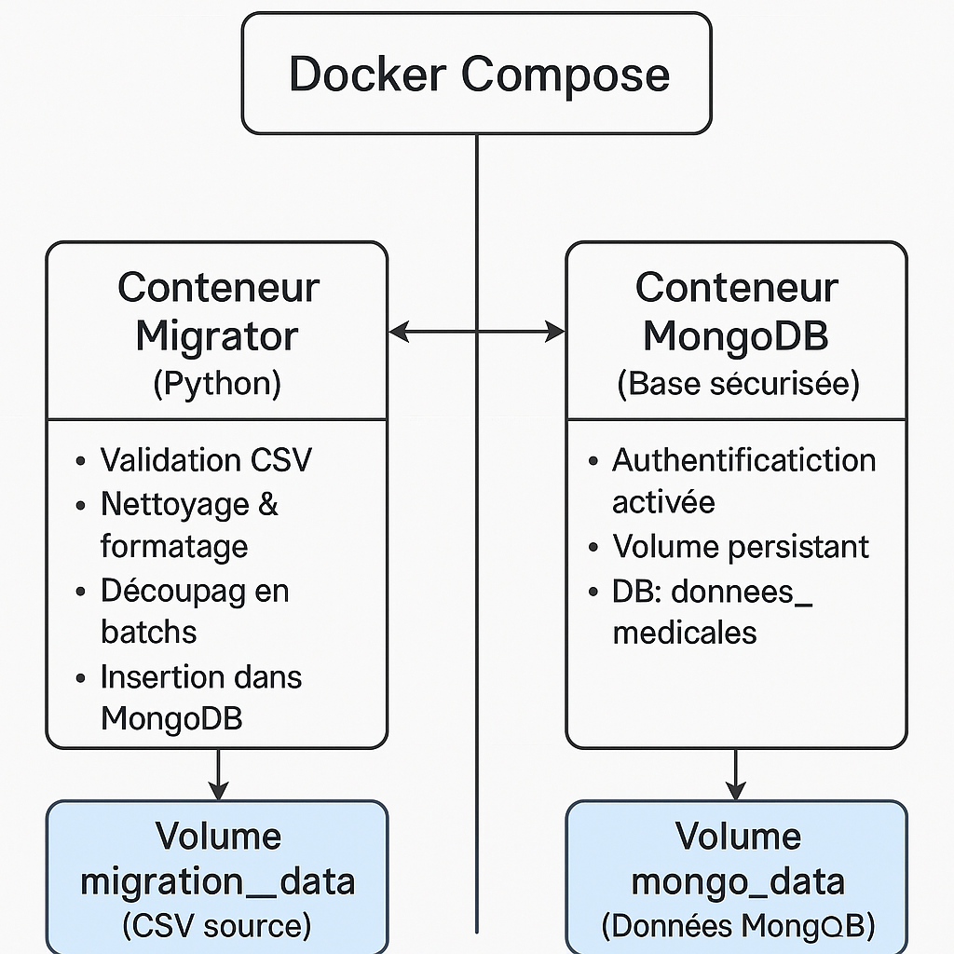
Architecture globale

Slide 4
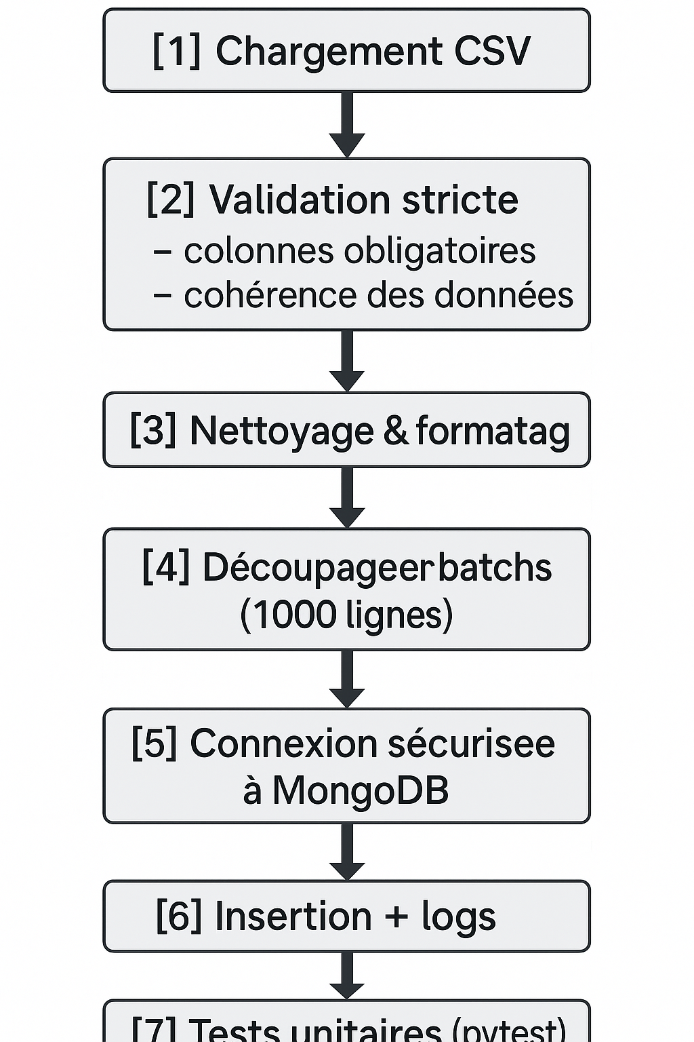
Déroulement technique (workflow)

Slide 5
Sécurité : authentification MongoDB
🔐 Pourquoi sécuriser ?
Données médicales = données sensibles
Accès strictement contrôlé
Protéger des manipulations non autorisées
Respect des bonnes pratiques industrielles
🛡 Mise en place :
Activation du mode auth dans MongoDB
Script d'initialisation : mongo-init.js
Création d’un utilisateur applicatif :
{
user: "appuser",
pwd: "*****",
roles: [{ role: "readWrite", db: "donnees_medicales" }]
}
Stockage des secrets dans .env (non versionné)
Connexion sécurisée depuis le migrator

Slide 6
Validation & Tests unitaires
✔ Tests implémentés :
validate_headers → colonne manquante détectée
validate_content → contrôle des champs obligatoires
format_row → nettoyage, trim, cohérence
make_batches → vérification du batch splitting
Cas d’erreurs gérés (valeurs manquantes, structure incorrecte)
🎯 Objectifs :
Assurer la qualité de la donnée avant insertion
Détecter les erreurs silencieuses
Pipeline fiable et reproductible
Comportement maîtrisé avant ingestion réelle

Slide 7
Justification des choix techniques
MongoDB
Adapté aux données semi-structurées
Performant pour les insertions en masse
Flexible, modèle JSON naturel
🐳 Docker
Isolation des services
Environnements identiques pour tous
Déploiement reproductible en 1 commande
Pytest
Validation systématique du pipeline
Facile à maintenir & étendre
Professionnalisation de la solution
📦 Volumes Docker
Persistance des données
Séparation logique des sources et de la base
Migration sans risque de perte

Slide 8
Résultats obtenus
✔ Ce qui fonctionne :
Migration 100 % automatisée
Structure testée et robuste
Authentification active et fonctionnelle
Pipeline qualifié (tests unitaires verts)
Documentation technique complète
Architecture propre, maintenable et professionnelle
🚀 Valeur ajoutée :
Solution réutilisable pour toute future ingestion
Cohérence des données garantie
Système aligné avec les standards Data Engineering

Slide 9
Conclusion
🔍 Ce projet a permis de :
Construire une architecture fiable & sécurisée
Mettre en place un pipeline ETL complet
Industrialiser la migration des données
Professionnaliser le workflow (tests + documentation)
Appliquer Docker, MongoDB, Python et Pytest de manière cohérente
🌱 Axes d’évolution :
Ajout CI/CD (tests automatiques)
Monitoring MongoDB
Dashboard qualité des données

